Slide 1


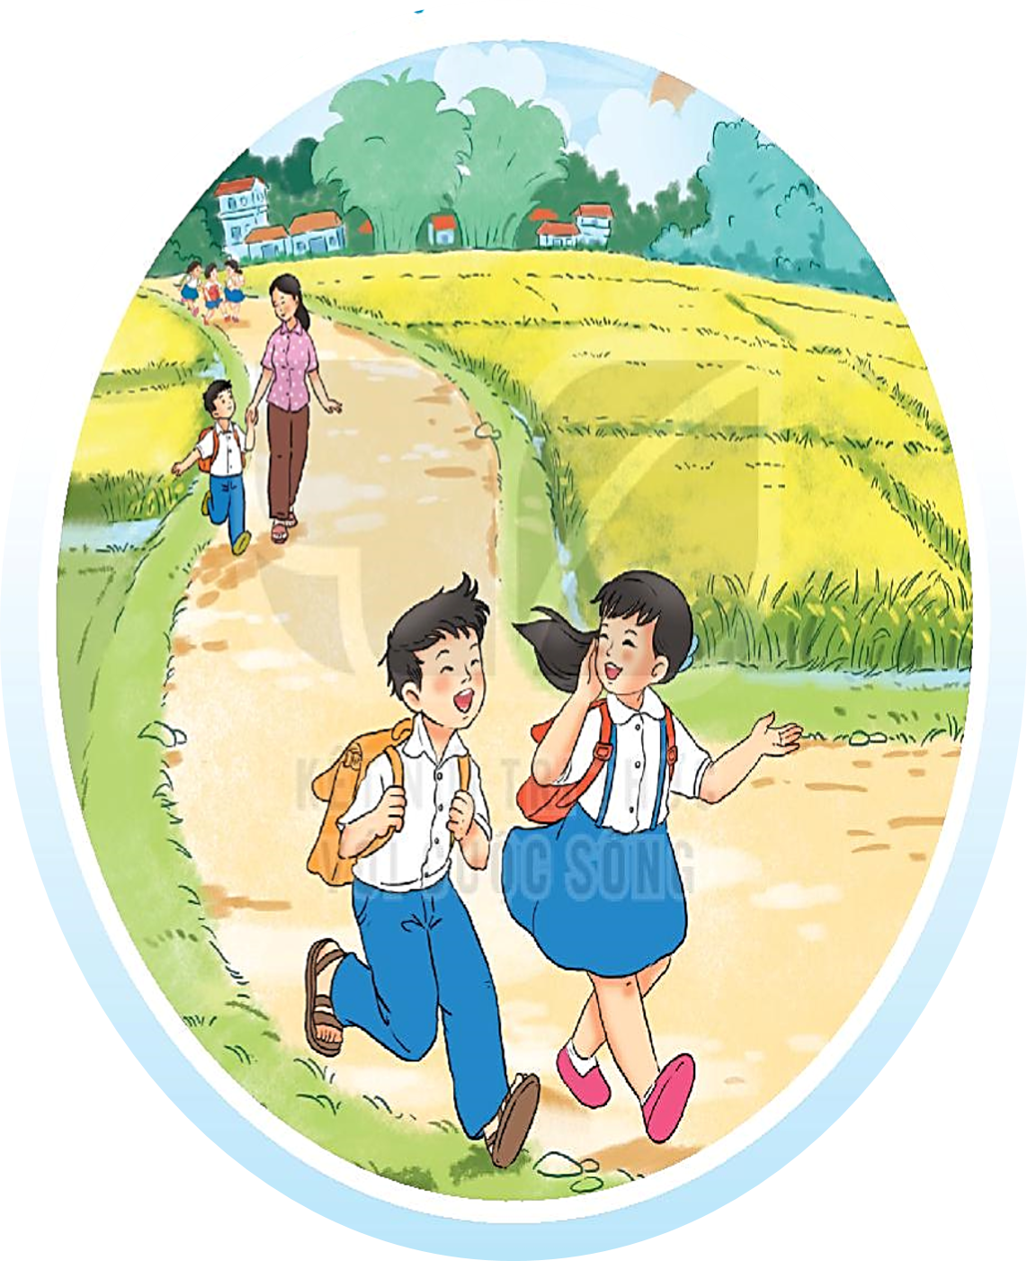
ĐI HỌC VUI SAO

Slide 2


BÀI 11
CÁI TRỐNG TRƯỜNG EM
TIẾT 1 – 2
ĐỌC

Slide 3





YÊU CẦU CẦN ĐẠT
Đọc đúng, rõ ràng bài thơ
Hiểu được ý nghĩa, nội dung bài thơ.
3
Trả lời được các câu hỏi trong bài
4

Slide 4

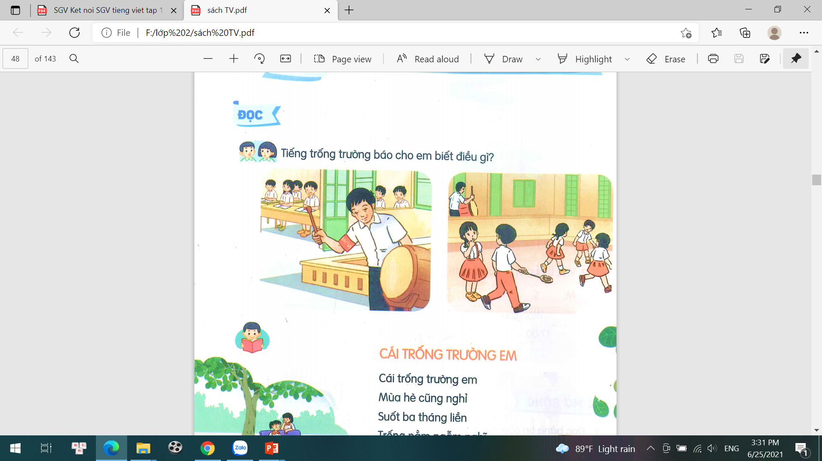
1. Tiếng trống trường báo cho em biết điều gì?

Slide 5

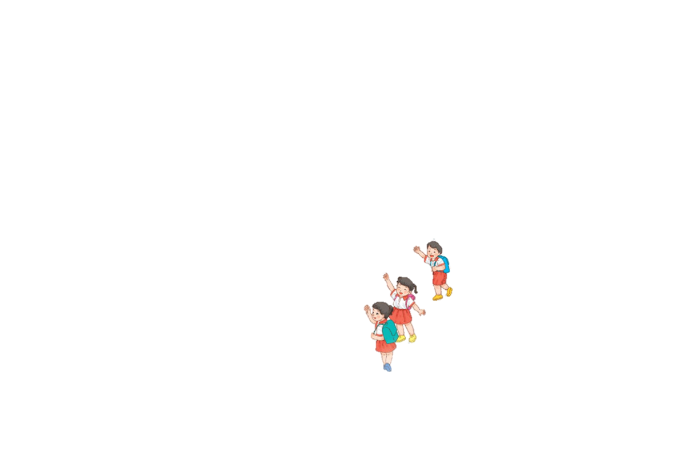
CÁI TRỐNG TRƯỜNG EM
1
Cái trống trường em
Mùa hè cũng nghỉ
Suốt ba tháng liền
Trống nằm ngẫm nghĩ.
Buồn không hả trống
Trong những ngày hè
Bọn mình đi vắng
Chỉ còn tiếng ve?
Cái trống lặng im
Nghiêng đầu trên giá
Chắc thấy chúng em
Nó vui mừng quá!
Kìa trống đang gọi:
Tùng! Tùng! Tùng! Tùng!
Vào năm học mới
Giọng vang tưng bừng.
3
2
4

Slide 6



Luyện đọc từ khó
ngẫm nghĩ
trống
nghiêng đầu
tưng bừng

Slide 7
CÁI TRỐNG TRƯỜNG EM
Cái trống trường em
Mùa hè cũng nghỉ
Suốt ba tháng liền
Trống nằm ngẫm nghĩ.
1
Ngẫm nghĩ: nghĩ đi nghĩ lại kĩ càng.

Slide 8
Buồn không hả trống
Trong những ngày hè
Bọn mình đi vắng
Chỉ còn tiếng ve?
2

Slide 9
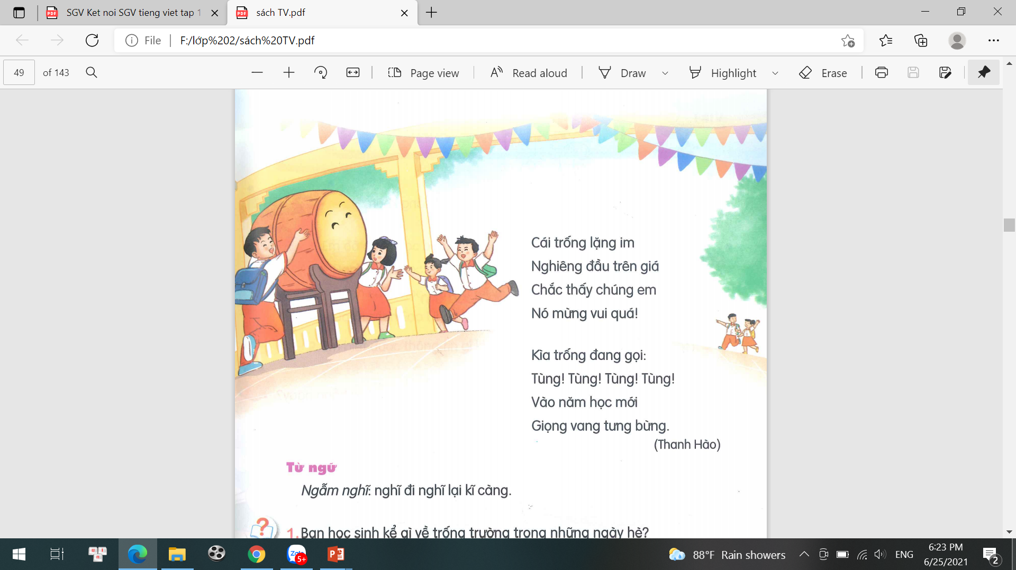
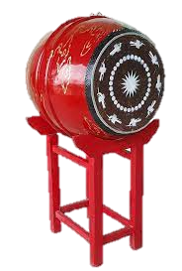
Cái trống lặng im
Nghiêng đầu trên giá
Chắc thấy chúng em
Nó mừng vui quá!
3
Giá (trống): cái khung để đặt hoặc treo trống lên.

Slide 10
Kìa trống đang gọi:
Tùng! Tùng! Tùng! Tùng!
Vào năm học mới
Giọng vang tưng bừng.
4
Tưng bừng:
Ồn ào, làm náo động cả xung quanh.

Slide 11


* Giọng đọc
“Buồn không hả trống?”
=> Giọng thân mật, thiết tha.
- “Nó mừng vui quá !”
=> Giọng mừng rỡ, phấn khởi.
- Tùng! Tùng! Tùng! Tùng!

Slide 12




Luyện đọc nhóm

Slide 13
CÁI TRỐNG TRƯỜNG EM
1
Cái trống trường em
Mùa hè cũng nghỉ
Suốt ba tháng liền
Trống nằm ngẫm nghĩ.
Buồn không hả trống
Trong những ngày hè
Bọn mình đi vắng
Chỉ còn tiếng ve?
Cái trống lặng im
Nghiêng đầu trên giá
Chắc thấy chúng em
Nó vui mừng quá!
Kìa trống đang gọi:
Tùng! Tùng! Tùng! Tùng!
Vào năm học mới
Giọng vang tưng bừng.
3
2
4

Slide 14

Tìm hiểu bài

Slide 15
Cái trống trường em
Mùa hè cũng nghỉ
Suốt ba tháng liền
Trống nằm ngẫm nghĩ.
Buồn không hả trống
Trong những ngày hè
Bọn mình đi vắng
Chỉ còn tiếng ve?
1. Khổ thơ nào nói về những ngày hè?
Bạn học sinh kể gì về trống trường trong những ngày hè?

Slide 16
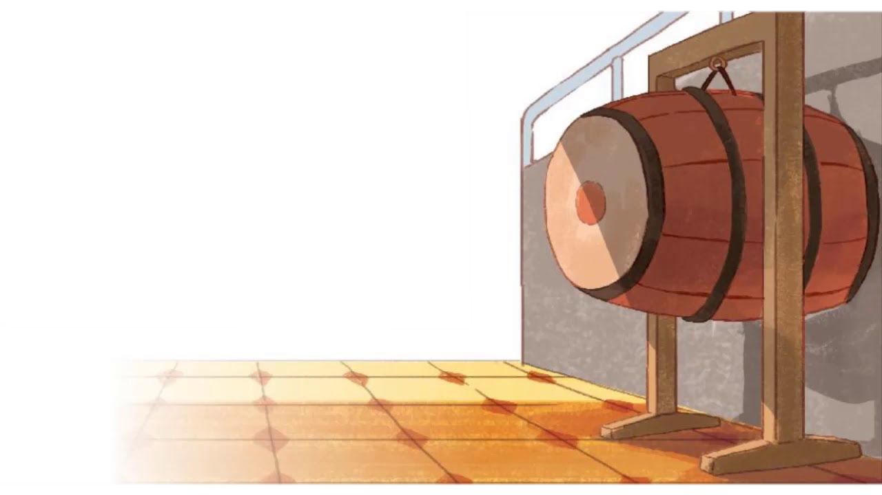
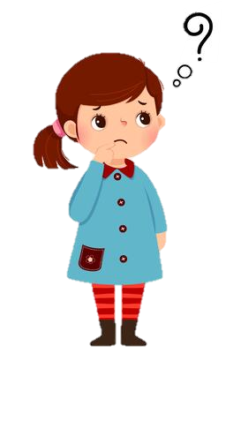
2. Tiếng trống trường trong khổ thơ cuối báo hiệu điều gì?
Kìa trống đang gọi:
Tùng! Tùng! Tùng! Tùng!
Vào năm học mới
Giọng vang tưng bừng.

Slide 17
Buồn không hả trống
Trong những ngày hè
Bọn mình đi vắng
Chỉ còn tiếng ve?
3. Khổ thơ nào cho thấy bạn học sinh trò chuyện với trống trường như với một người bạn?

Slide 18
Cái trống lặng im
Nghiêng đầu trên giá
Chắc thấy chúng em
Nó mừng vui quá!
Khổ thơ nào cho biết trống rất vui khi được gặp lại các bạn nhỏ ?
* Câu thơ nào cho biết điều đó ?

Slide 19
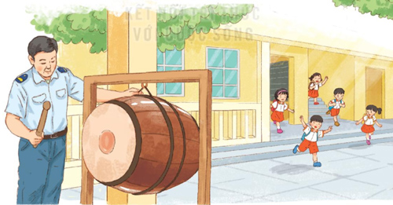
4. Em thấy tình cảm của bạn học sinh với trống trường như thế nào?
Gợi ý:
+ Cách xứng hô
+ Coi trống như con người
=> Bạn học sinh gắn bó với trống, yêu thương, gần gũi như một người bạn.

Slide 20
Nội dung
Bạn học sinh gắn bó với trống, yêu thương, gần gũi như một người bạn.

Slide 21




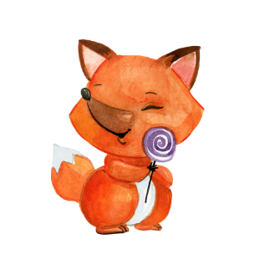
Luyện đọc lại

Slide 22
* Giọng đọc
“Buồn không hả trống?”
=> Giọng thân mật, thiết tha.
- “Nó mừng vui quá !”
=> Giọng mừng rỡ, phấn khởi.
- Tùng! Tùng! Tùng! Tùng!

Slide 23
CÁI TRỐNG TRƯỜNG EM
1
Cái trống trường em
Mùa hè cũng nghỉ
Suốt ba tháng liền
Trống nằm ngẫm nghĩ.
Buồn không hả trống
Trong những ngày hè
Bọn mình đi vắng
Chỉ còn tiếng ve?
Cái trống lặng im
Nghiêng đầu trên giá
Chắc thấy chúng em
Nó vui mừng quá!
Kìa trống đang gọi:
Tùng! Tùng! Tùng! Tùng!
Vào năm học mới
Giọng vang tưng bừng.
3
2
4

Slide 24

Luyện tập theo văn bản đọc

Slide 25







1. Những từ ngữ nào dưới đây nói về trống trường như nói về con người?
ngẫm nghĩ
mừng vui
buồn
đi vắng

Slide 26

2. Nói và đáp:
Lời tạm biệt bạn bè khi sắp nghỉ hè
Lời tạm biệt của bạn học sinh với trống trường.

Slide 27

a. Lời tạm biệt của bạn học sinh với trống trường.
Tạm biệt trống nhé!
Tớ về nghỉ hè đây. Bạn đừng buồn chúng tớ luôn nhớ bạn.

Slide 28

Cảm ơn cậu! Chúc cậu kì nghỉ hè thật vui và đừng quên ôn bài nhé.
Yeah! Được nghỉ hè rồi. Tạm biệt các bạn. Chúc các bạn nghỉ hè vui vẻ.

Slide 29
YÊU CẦU CẦN ĐẠT
Đọc đúng, rõ ràng bài thơ
Hiểu được ý nghĩa, nội dung bài thơ.
3
Trả lời được các câu hỏi trong bài
4

Slide 30




Tạm biệt và hẹn gặp lại
các con vào những tiết học sau!

